Slide 1

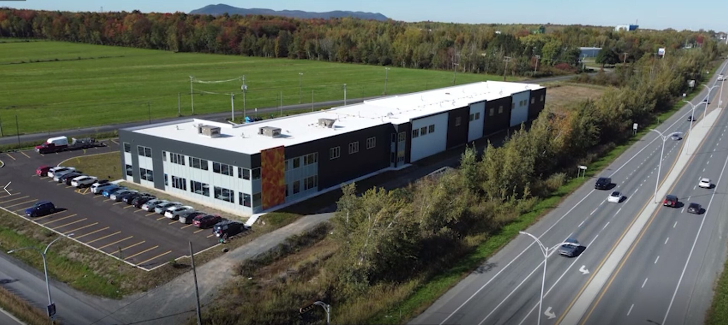
Québec, Canada

Slide 2

Accueillir et accélérer la croissance d’entreprises étrangères et québécoises qui ont développé des technologies numériques et des outils technologiques dédiés au secteur manufacturier.
MISSION

Slide 3

Le Carrefour industriel et numérique de Granby accueillera des start-up pour leur permettre de croître dans un milieu dynamique et innovant.
Un forfait d’hébergement à tarif privilégié sera offert à ces entreprises.
L’Université de Sherbrooke contribuera à l’identification des jeunes pousses québécoises à fort potentiel.

Slide 4

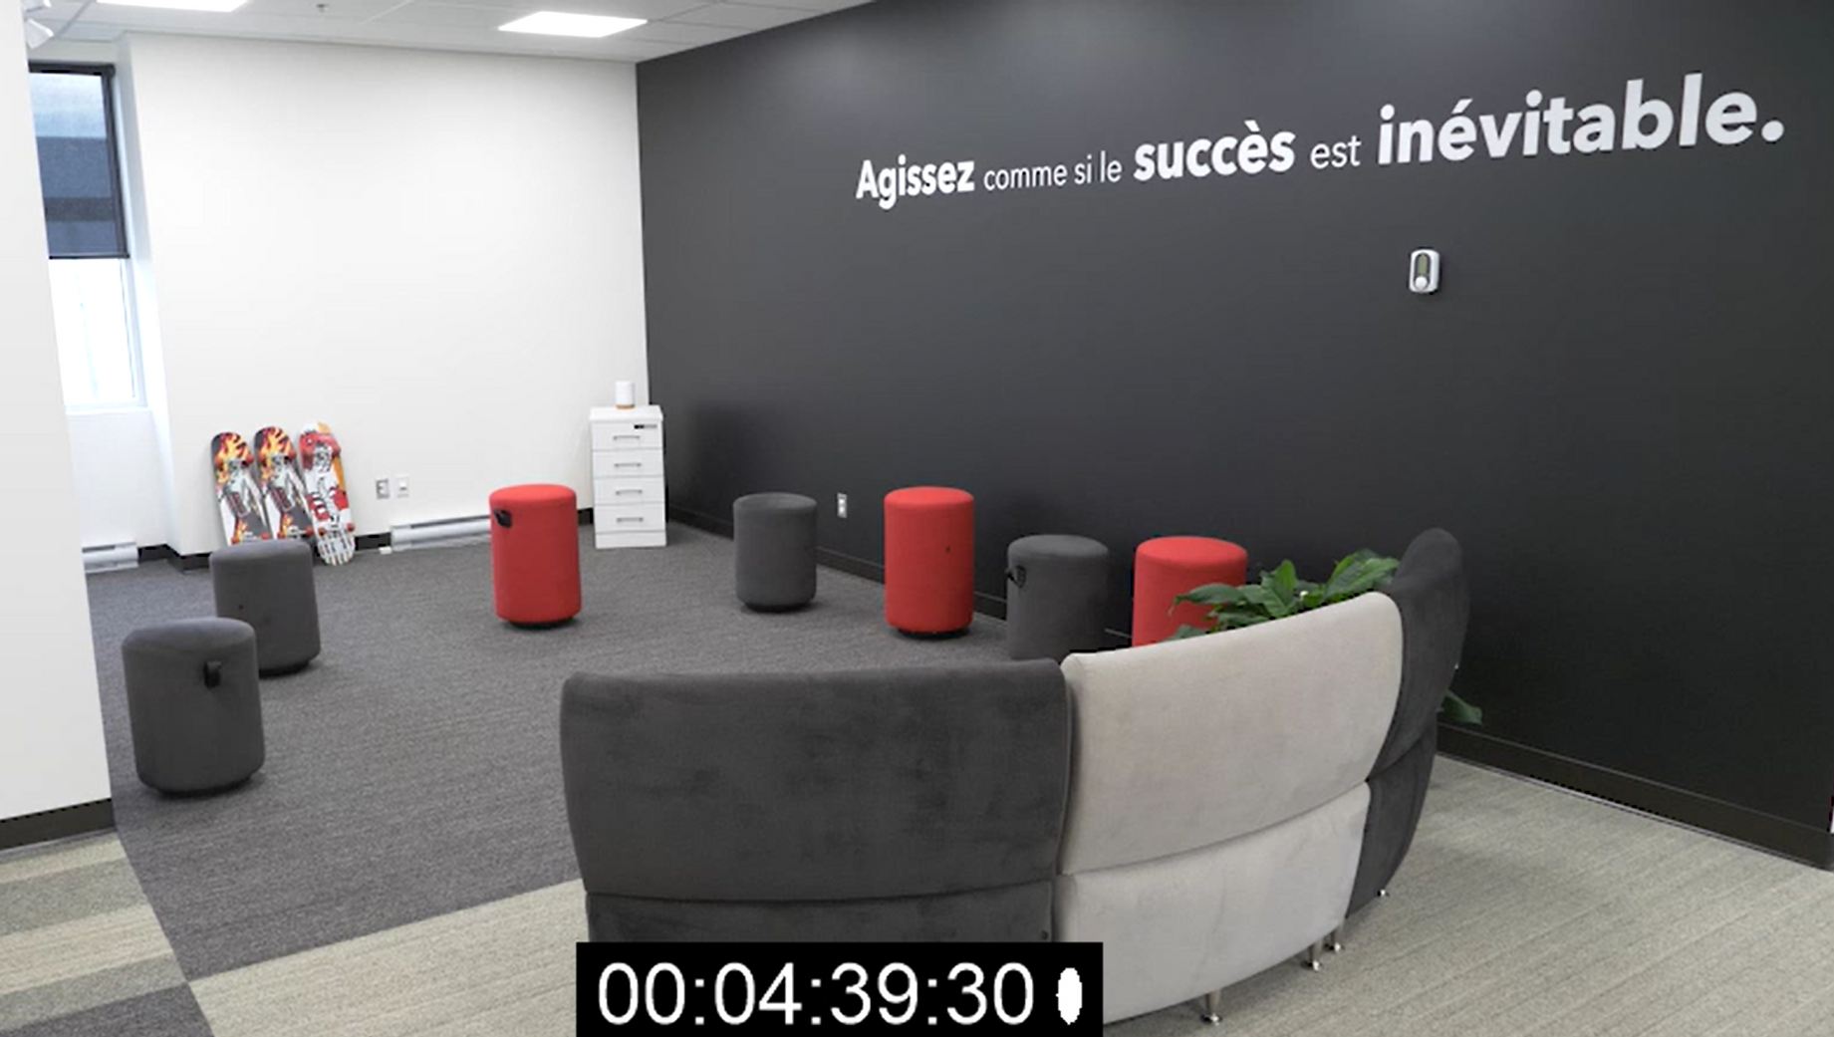

Le Carrefour sera un milieu dynamique qui permettra des collaborations et favorisera des initiatives
de co-développement
MILIEU

Slide 5
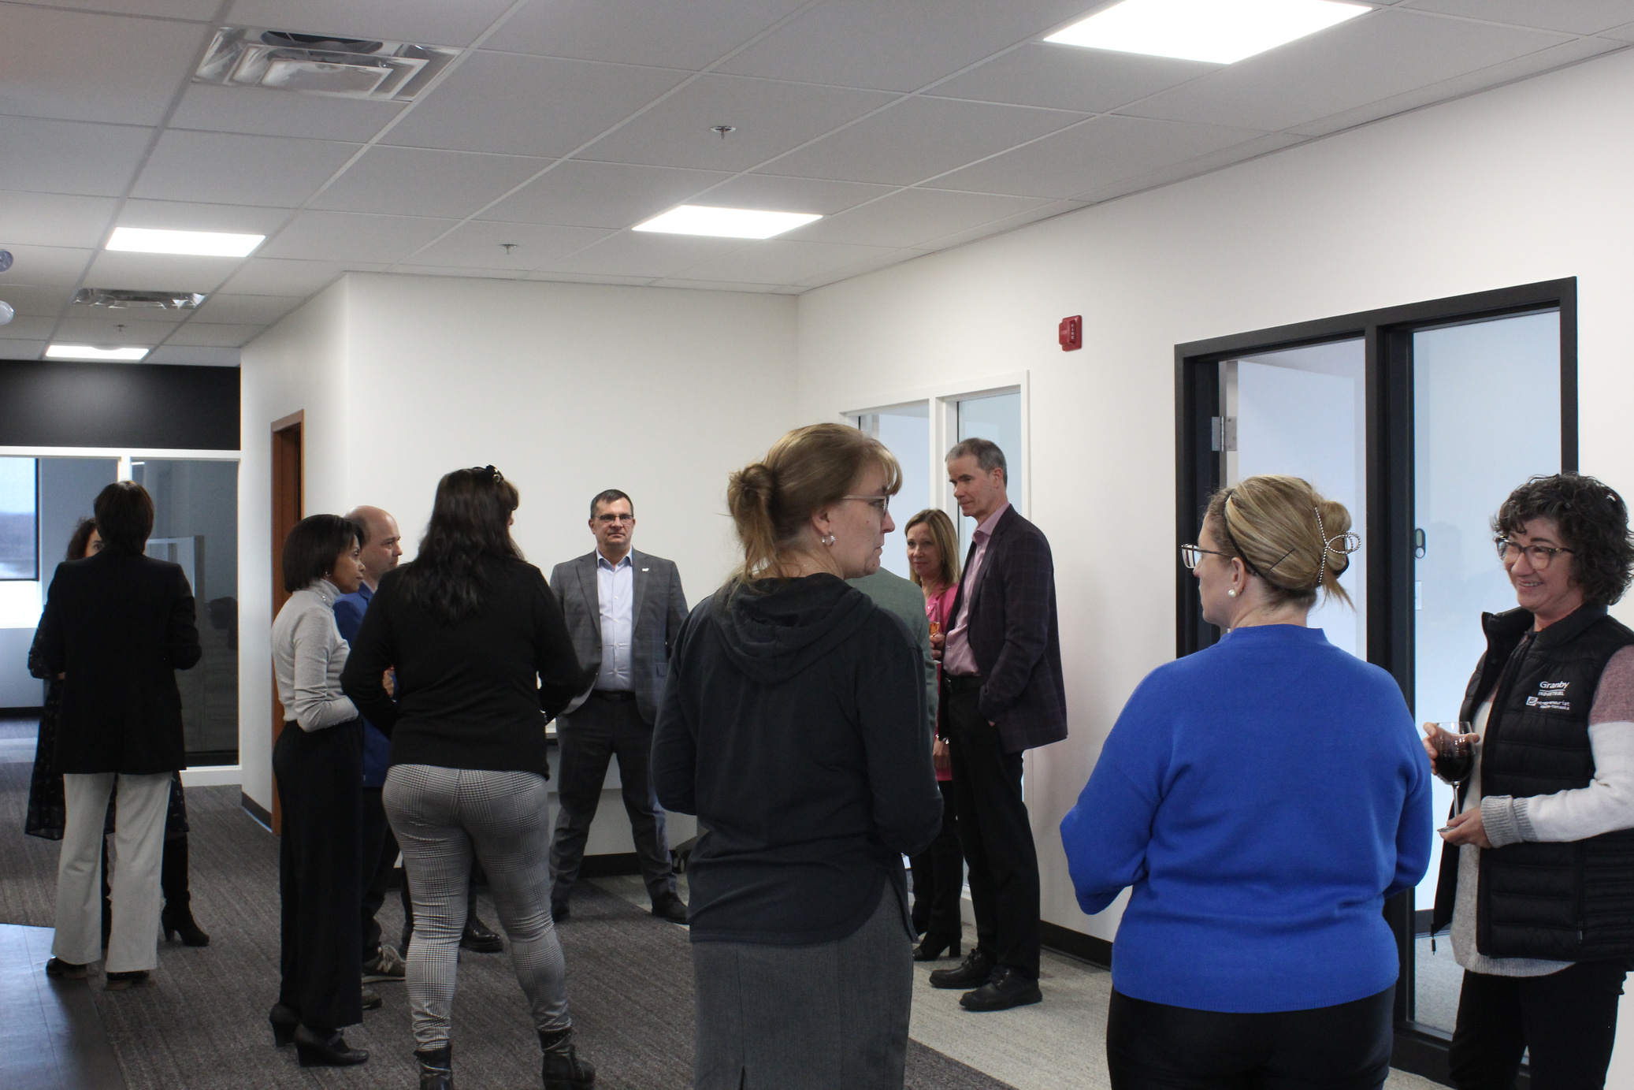


Quels types d’activités s’y tiendront?
· Activités de réseautage
· Ateliers et conférences
· Formations
· Concours de pitch
· Démonstrations technologiques
· Présentations à des clients potentiels

Slide 6
PARTENAIRES
01
ESPACES DE TRAVAIL
02
Pour favoriser les interactions, des espaces-bureaux seront mis à la disposition de collaborateurs et d’intervenants économiques responsables de notre région.
Des espaces de travail partagé seront offerts à des visiteurs occasionnels en lien avec la mission du Carrefour.
DÉVELOPPEMENT
03
SYNERGIES
04
Le Carrefour organisera des participations de groupe à des salons et foires commerciales ainsi qu’à des missions commerciales.
Des synergies seront encouragées entre les locataires du Carrefour et des partenaires en recherche et développement, financement, accélérateurs externes, etc.

Slide 7







Collaboration avec des accélérateurs, centre de R&D universitaire et Cégep.
ACCOMPAGNEMENT

Slide 8
ESPACE INC.
Accélérateur d’entrepreneurs. Une vaste équipe d’entrepreneurs d’expérience dédiée à l’accélération des talents et au succès durable des entreprises situées partout au Québec.
L’ACET (ACCÉLÉRATEUR DE CRÉATION D’ENTREPRISES TECHNOLOGIQUES)
Accélérateur d’entreprises technologiques qui aide les entrepreneurs à bâtir le monde de demain en propulsant des technologies novatrices ayant un impact sociétal positif. Cet accélérateur est lié à l’Université de Sherbrooke et il a pour vocation d’offrir ses services à l’échelle du Québec.
TECHNUM QUÉBEC
Zone d’innovation reconnue par le gouvernement du Québec pour les systèmes électroniques intelligents. Elle met en place les outils et les processus nécessaires pour augmenter la commercialisation des innovations, les exportations et les collaborations requises pour stimuler les transferts technologiques entre les divers acteurs économiques du secteur des systèmes électroniques intelligents.
UNIVERSITÉ DE SHERBROOKE
Le Carrefour pourra également bénéficier de la collaboration de l’Université de Sherbrooke pour les projets de R&D des entreprises et pourra accueillir des projets d’entreprises de finissants.
CÉGEP DE GRANBY
L’institut technologique du Cégep de Granby sera un collaborateur pour les entreprises résidentes du Carrefour (services aux entreprises, des offres de stage, projets de recherche appliquée, etc.)

Slide 9

Critères d’admissibilité
Les entreprises doivent développer ou avoir développé des technologies numériques ou des outils technologiques (robotisation, automatisation, intelligence artificielle, mesures des GES, etc.) dédiés au secteur manufacturier.

Slide 10

Offre d’hébergement
un lieu - un environnement - un écosystème

Slide 11

ENVIRONNEMENT DE TRAVAIL
Des espaces de travail de différentes superficies sont offerts.
Les inclusions :
Terrasse extérieure
Salle de repos
Internet
Aires
communes
Salle de conférence
Salles de formation
Cuisinette
Bureau personnel
Électricité

Slide 12


ESPACE BUREAU FERMÉ ET PERSONNEL
Tarifs en dollars canadien, par mois
375 $
575 $
625 $
750 $
825 $
12 mètres carrés
18,5 mètres carrés
20,5 mètres carrés
24 mètres carrés
27 mètres carrés
Les frais d’accompagnement de l’accélérateur ou du consultant ne seront pas inclus dans le forfait.

Slide 13
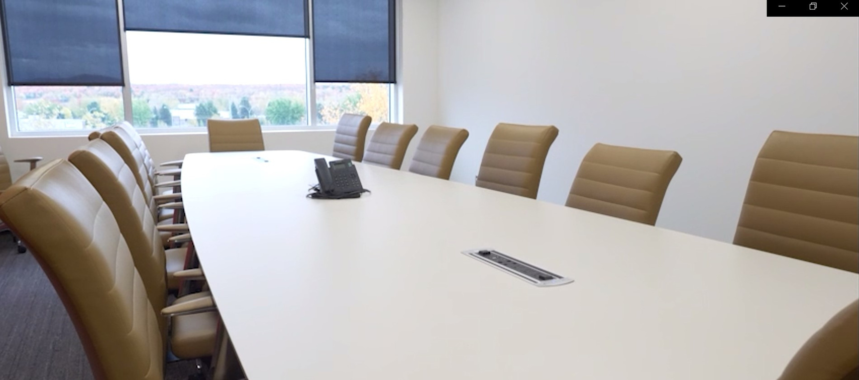

SALLE DE CONFÉRENCE

Slide 14
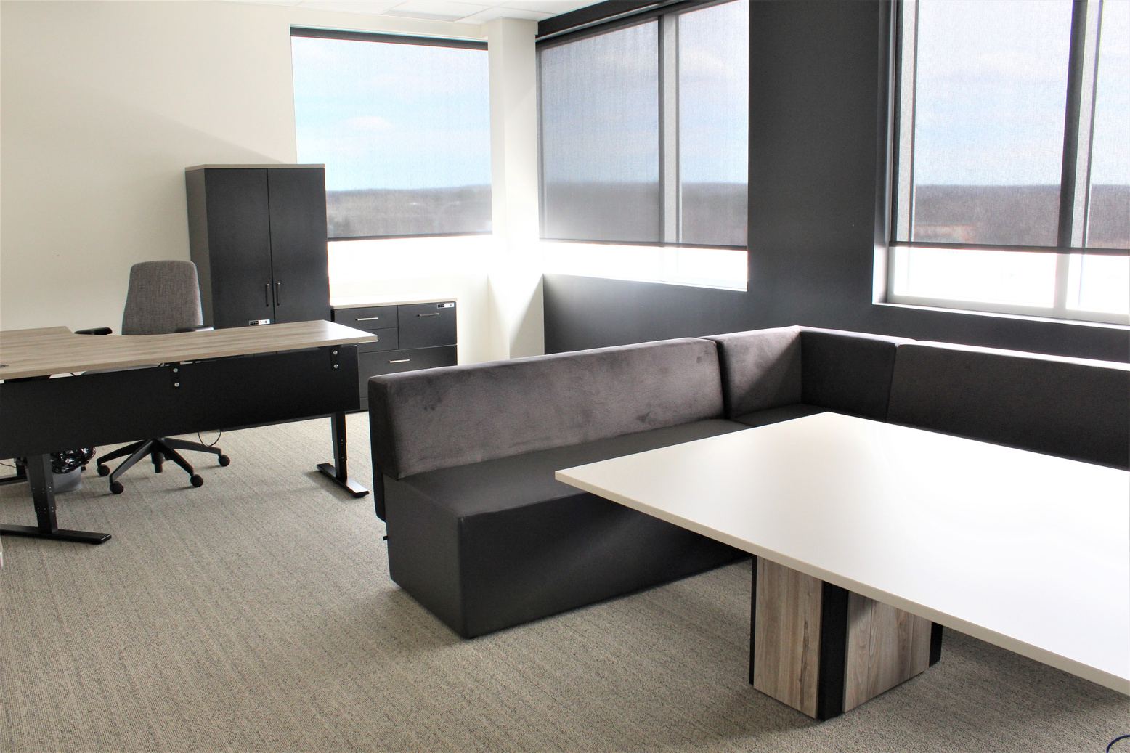
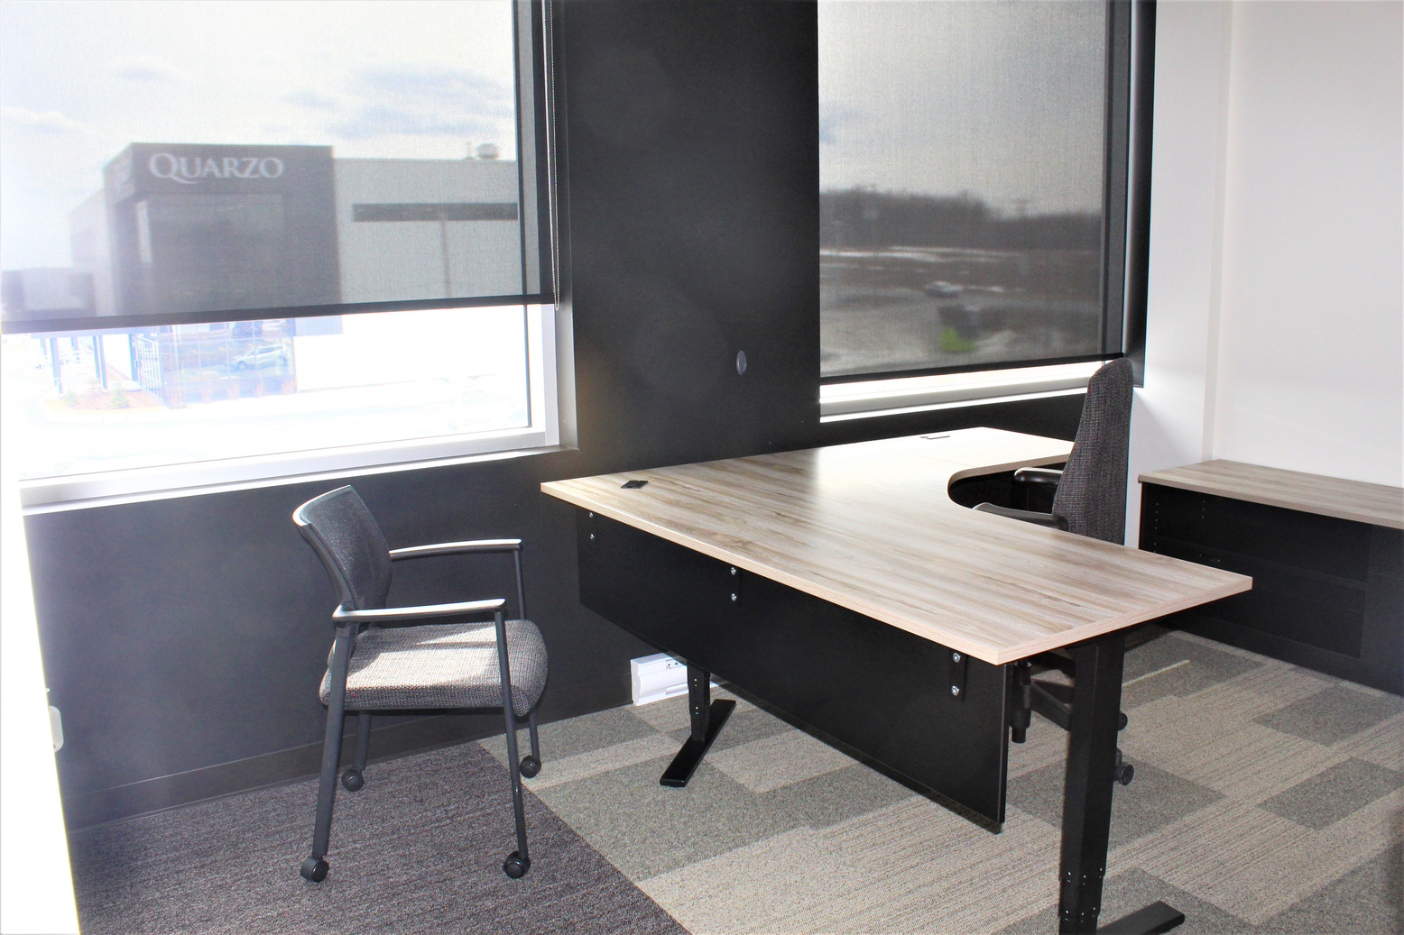
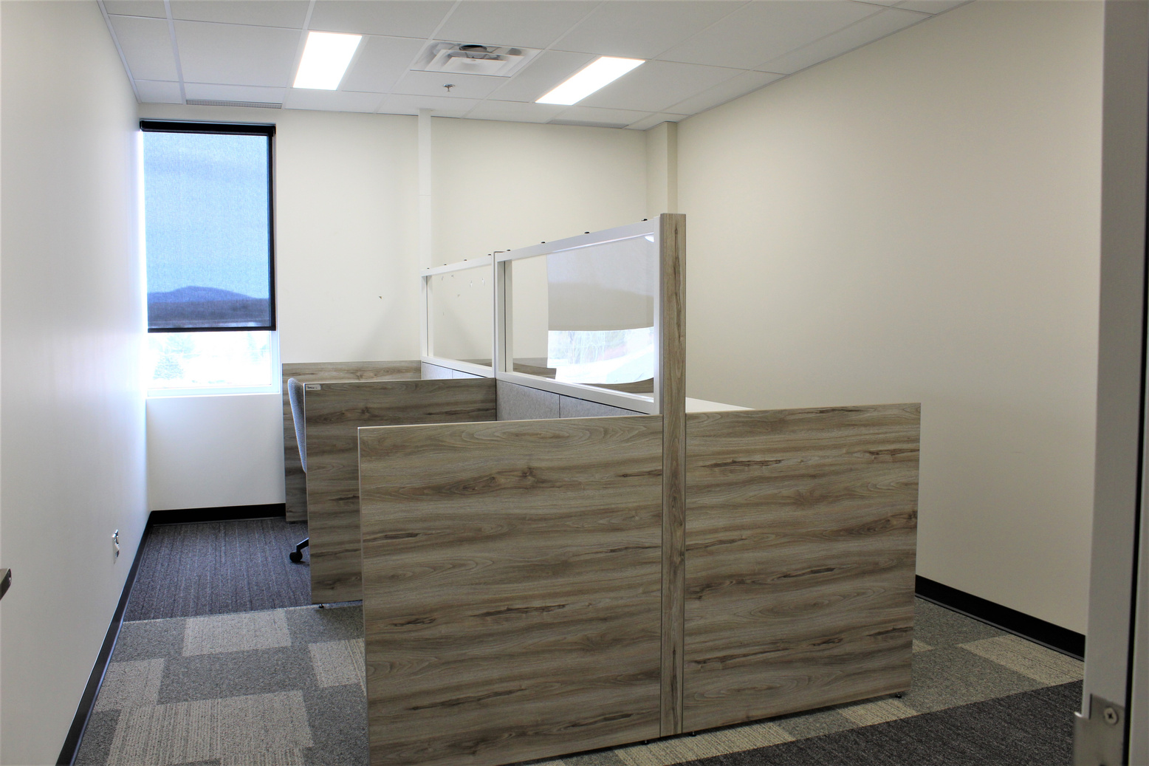
ESPACE DE TRAVAIL FERMÉ

Slide 15
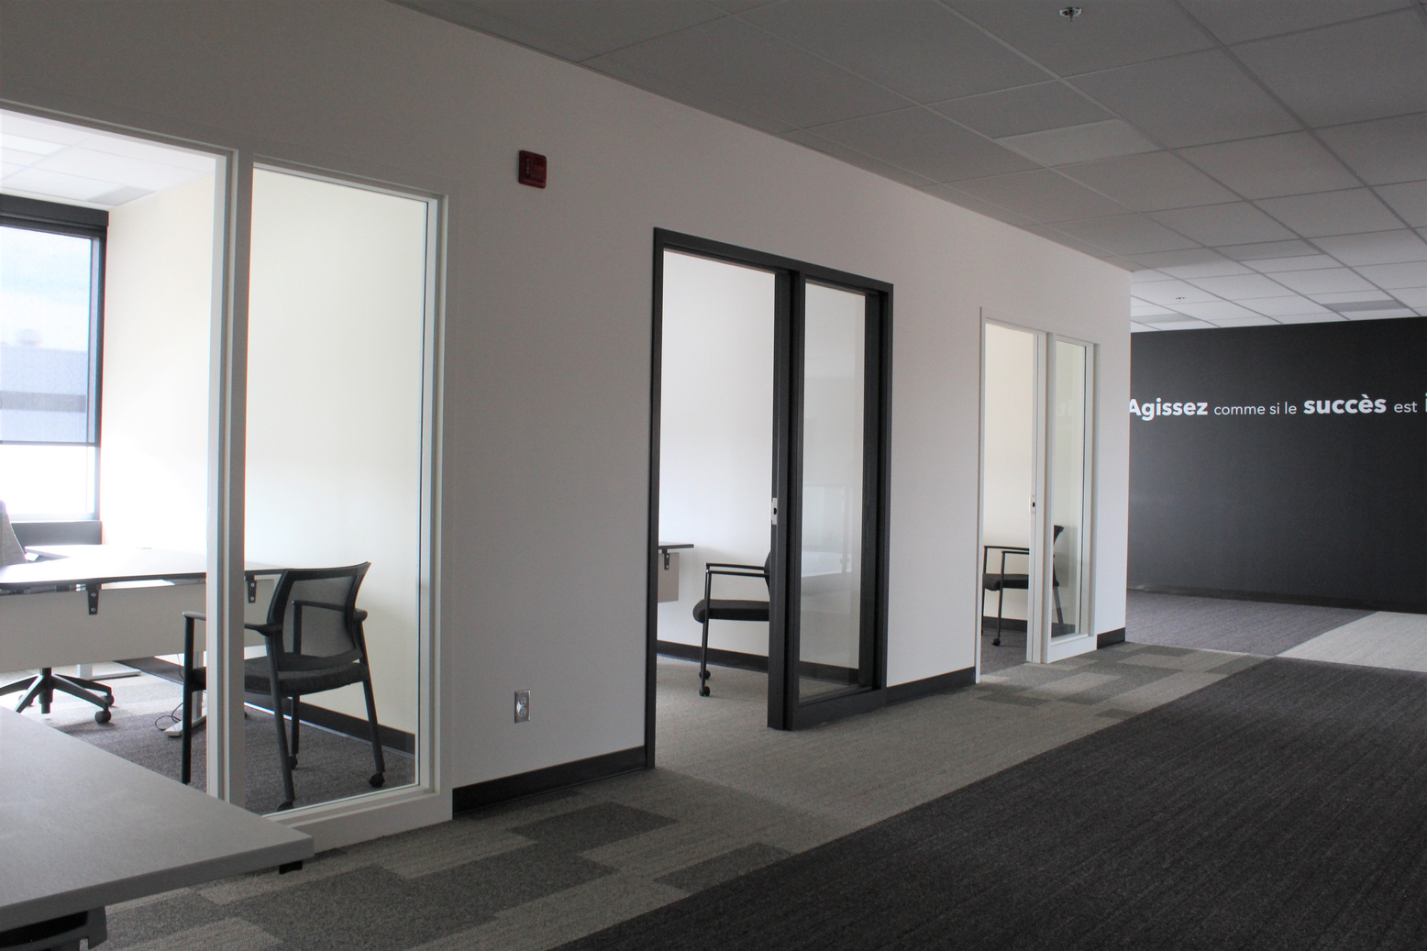
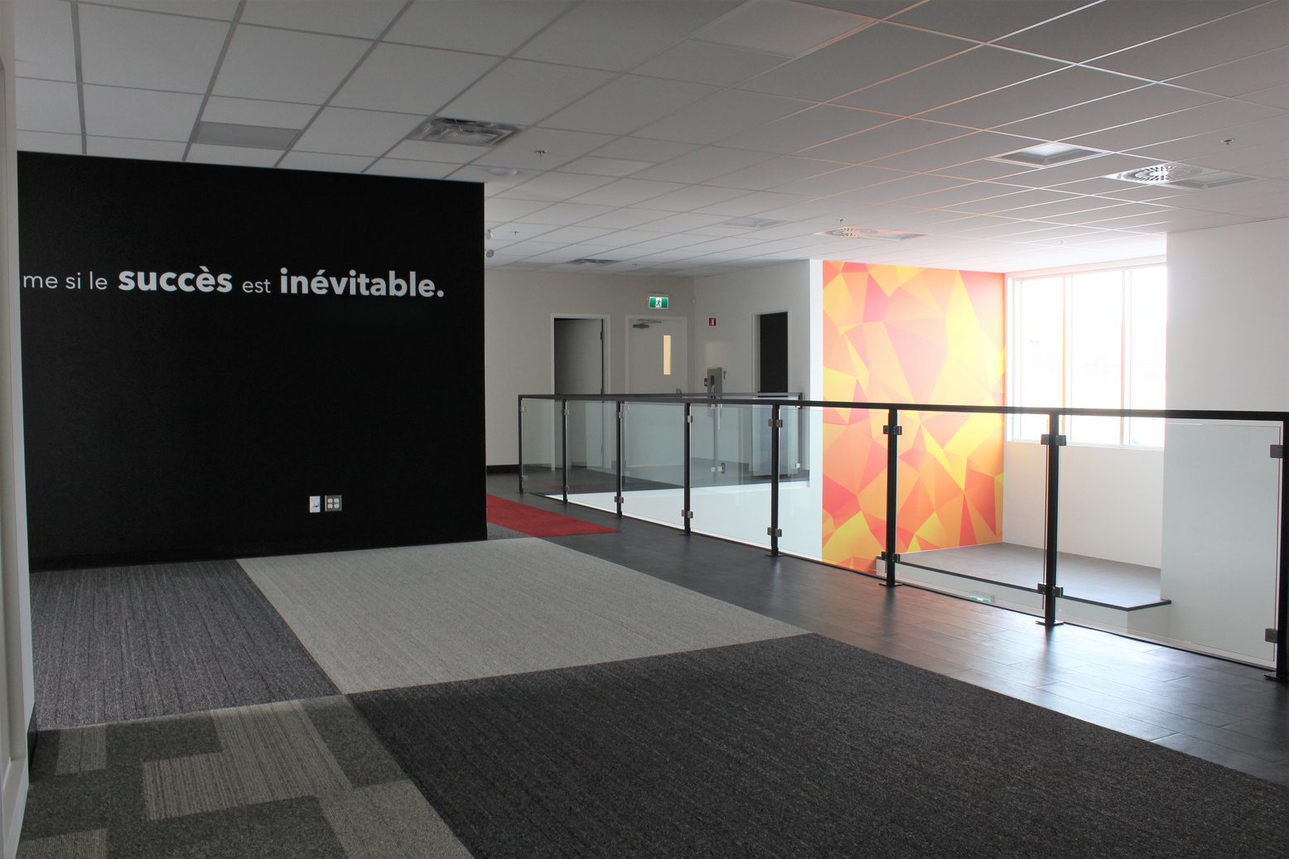
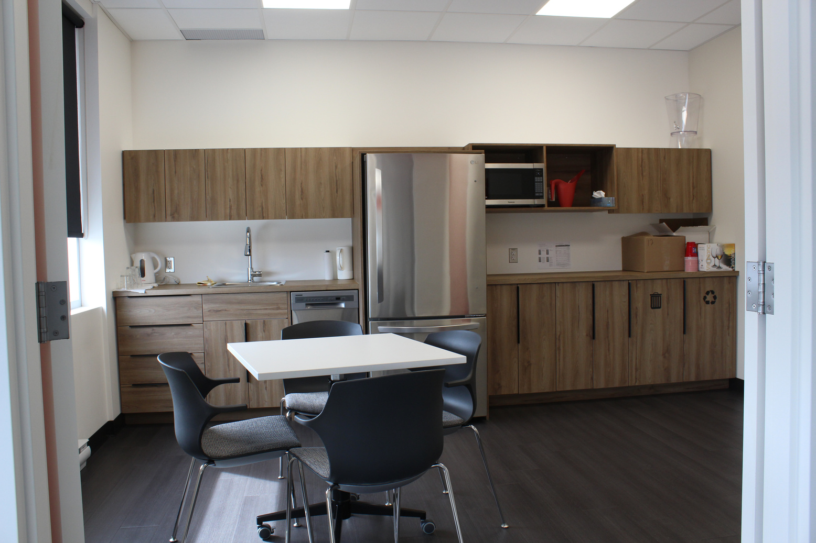
AIRES COMMUNES

Slide 16
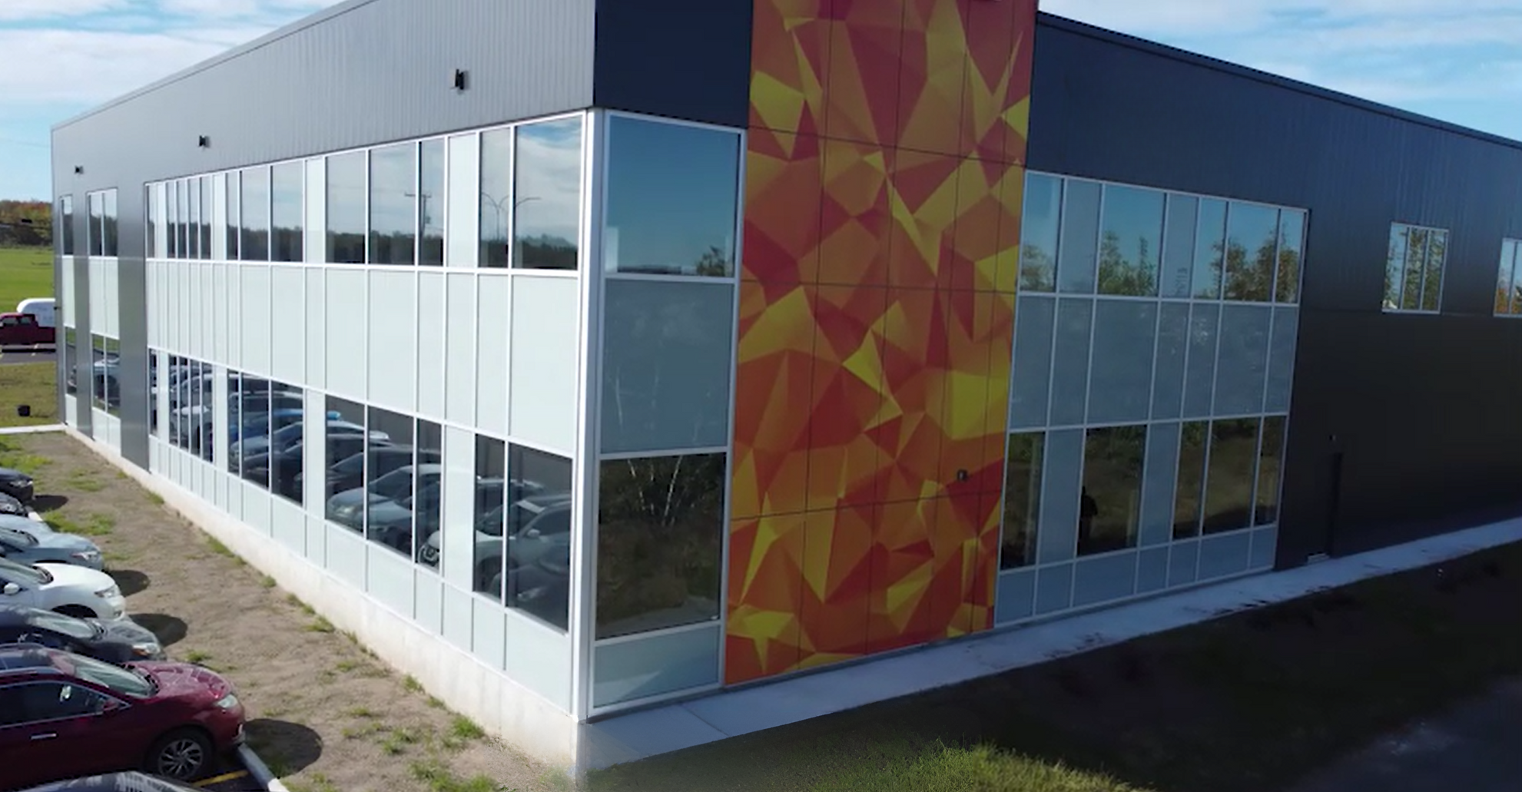
MERCI
Nous sommes impatients de travailler avec vous au
Carrefour industriel et numérique de Granby

Slide 17

Personne-contact :
Éric Tessier
Directeur développement industriel
e.tessier@granby-industriel.com

